Slide 1
SLOVENSKE DEŽELE V OKVIRU SOSEDNJIH DRŽAV
UČ., str. 90 - 91

Slide 2
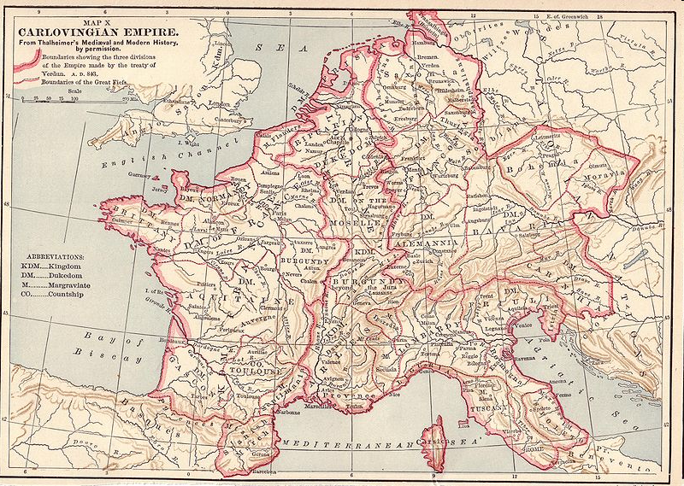
Karantanija je okoli leta 820 izgubila samostojnost in
bila vključena v veliko frankovsko državo → Franki so bili močnejši sosedi, ki so bili germanskega – nemškega rodu.

Slide 3
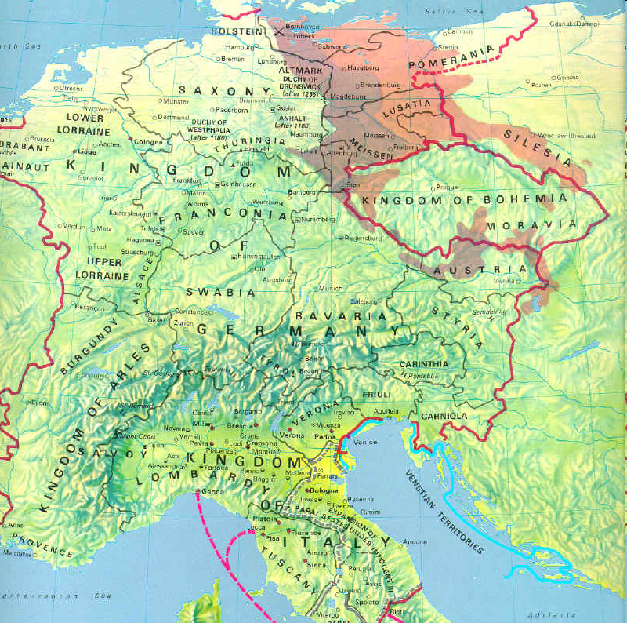
Franki so v Karantaniji širili tudi nemški jezik. Slovenski jezik se je ohranil predvsem med kmečkim prebivalstvom.
Ko je FRANKOVSKA država razpadla, je prišlo ozemlje Karantanije v okvir NEMŠKEGA CESARSTVA.

Slide 4
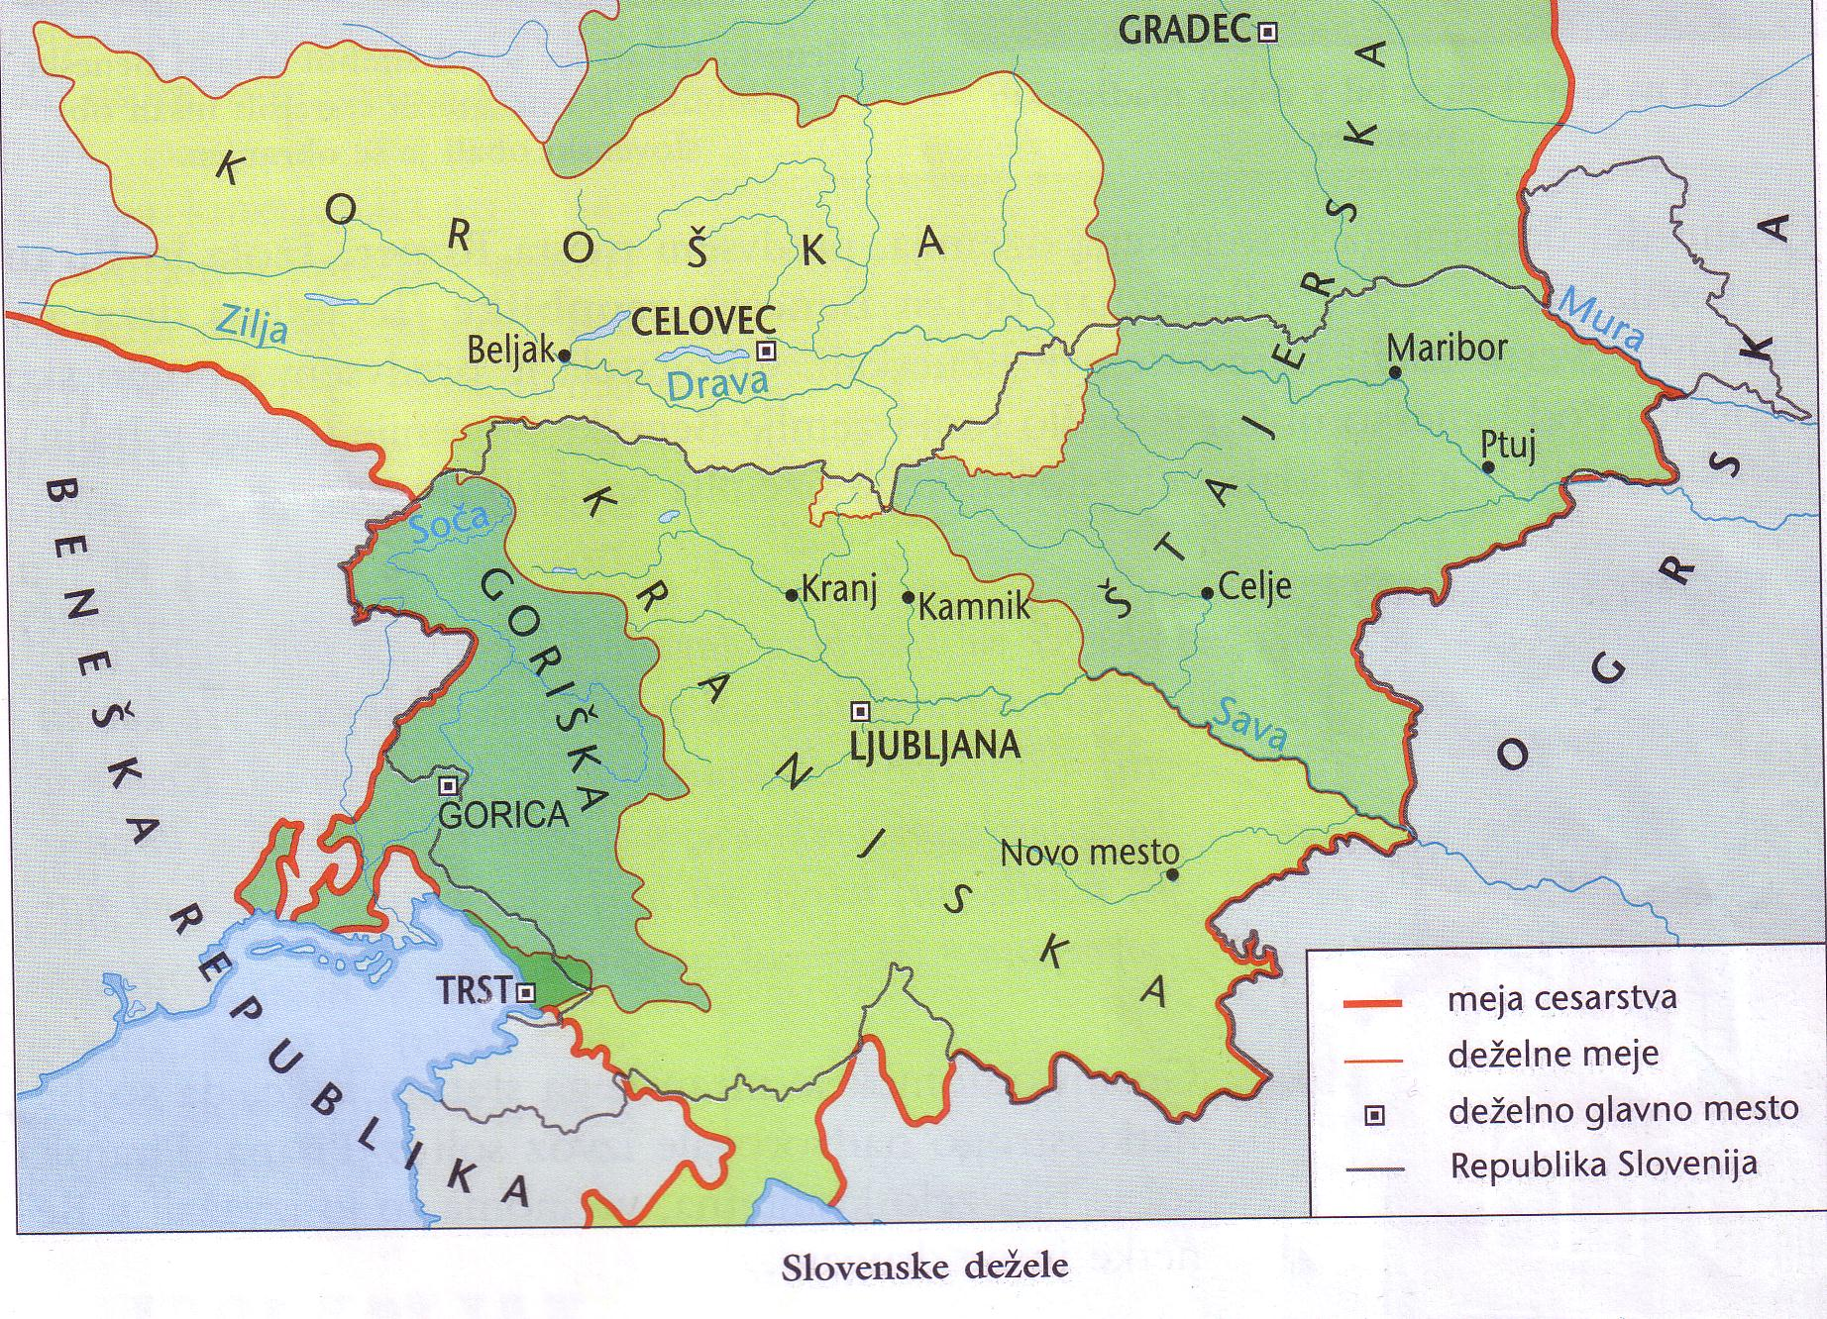
V času, ko je velik del današnje Slovenije spadal pod nemško državo, je bilo njeno ozemlje razdeljeno na DEŽELE: Kranjska, Štajerska, Koroška in Goriška z Istro.
Dežela Kranjska je bila osrednja slovenska dežela z glavnim mestom Ljubljana in
je obsegala današnjo Gorenjsko, Dolenjsko in Notranjsko.

Slide 5
VSAKA DEŽELA JE IMELA SVOJ GRB.
Grb je v evropski tradiciji simbolna podoba, ki predstavlja določeno osebo.
Ta oseba ga uporablja na različne načine.
Grb je lahko tudi simbol države, mesta, organizacije, društva, ….

Slide 6
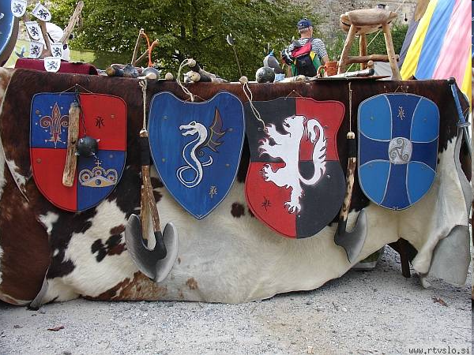
Grb je nastal v času viteškega srednjega veka iz praktičnih razlogov – potrebno je bilo namreč prepoznati bojevnike,
katerih obraze so zakrivali zaprti šlemi.
Prav tako je bilo pomembno prepoznavanje na samem bojišču; pripadniki posamezne strani so se prepoznali na osnovi barv. V vojnem trušču je bilo to edino zanesljivo in hitro sredstvo za prepoznavanje.

Slide 7
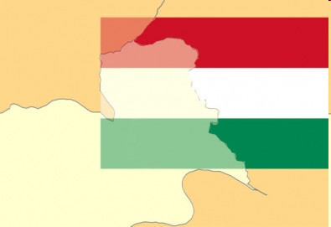
PREKMURJE - vzhodni del slovenskega ozemlja je dolgo časa spadal pod Madžare.

Slide 8
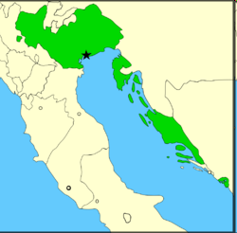
KOPER, IZOLA in PIRAN – in območja ob obali, so morala okoli leta 1280 priznati oblast BENEŠKE REPUBLIKE.
To je bila država v današnji severni Italiji s središčem v Benetkah.
Obogatela je predvsem s pomorsko trgovino.
Beneška republika je vladala delu slovenskega ozemlja kar 500 let.

Slide 9
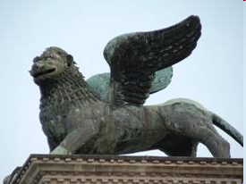
zastava
Simboli beneške republike:
grb
Krilati lev
Te simbole Beneške republike – lahko še danes vidimo na nekaterih starejših hišah ob slovenski obali.

Slide 10
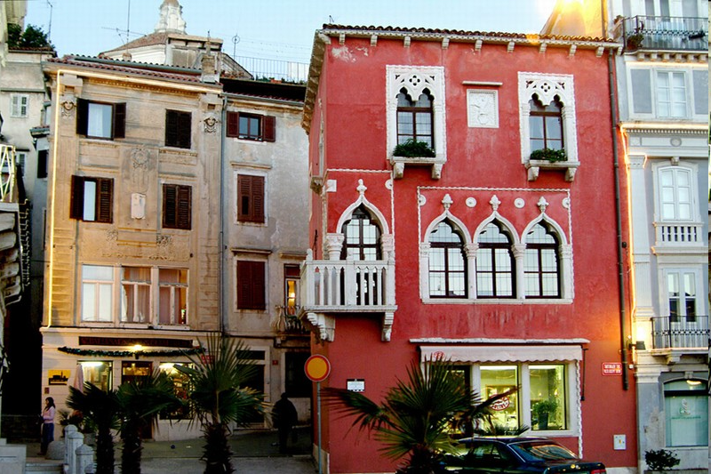
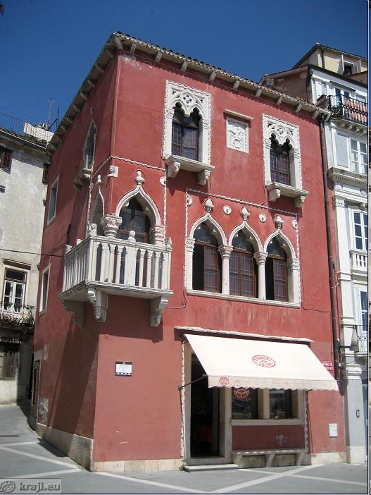
Benečanka: palača v Piranu
Benečanka je ljudsko ime za rdečo hišo, ki stoji na robu Tartinijevega trga v Piranu.
Predstavlja najlepši primerek beneško-gotske arhitekture v Piranu. Je najstarejša ohranjena hiša na Tartinijevem trgu.

Slide 11
Odlomek iz piranskega statuta:
Knjiga 9, člen 43: 0 prepovedi natovarjanja soli.
Določamo, nihče ne sme brez dovoljenja gospoda podestaja (župana), ki bo tedaj upravljal piransko občino, natovarjati soli v piranskem okraju v množini enega stara in več z namenom, da bi jo izvozil iz Pirana. Kogar se bo zalotilo pri prekršku, naj izgubi sol in prav toliko naj se kaznuje v naši občini. In izgubi naj barko ali ladjo, na katero se je (sol) tovorila.
Benetke so strogo nadzorovale izvoz soli iz Pirana, ki je bila zelo kvalitetna, zato so jo večinoma izvažali v Benetke in ne drugam.

